Slide 1
HTML5-D03
Api’s : JS API’s : Objects plus methods , properties , events
Media
Drag And Drop
Browser Storage : Cookie
Form
Geolocation
Canvas : Video : task demo

Slide 2
Video Properties
Video Attributes
Attribute | الوصف
controls | أزرار التشغيل
autoplay | تشغيل تلقائي
loop | إعادة التشغيل
muted | كتم الصوت
poster | صورة قبل التشغيل
preload | تحميل مسبق
Property | النوع | الوصف
currentTime | Number | الوقت الحالي بالثواني
duration | Number | مدة الفيديو
paused | Boolean | هل الفيديو متوقف
ended | Boolean | هل انتهى
volume | Number (0–1) | مستوى الصوت
muted | Boolean | كتم الصوت
playbackRate | Number | سرعة التشغيل
readyState | Number | حالة التحميل
networkState | Number | حالة الشبكة
src | String | مسار الفيديو
Video Methods
Method | الوظيفة
play() | تشغيل الفيديو
pause() | إيقاف مؤقت
load() | إعادة تحميل
canPlayType("video/mp4") | فحص دعم الصيغة

Slide 3
Video Events
Event | متى يحدث
play | عند التشغيل
pause | عند الإيقاف
ended | عند الانتهاء
timeupdate | أثناء التشغيل
loadeddata | عند تحميل البيانات
canplay | جاهز للتشغيل
waiting | تحميل مؤقت
volumechange | تغيير الصوت
seeking | أثناء القفز
seeked | بعد القفز

Slide 4
<input type=“range” min=0 max=100 step=any value=0 />
Videoobject.currentTime = (e.target.value * video.duration) / e.target.max ;
0
100
Duration

Slide 5
Drag And Drop Api
6 events: Dragstart , dragend , dragover , dragleave , dragenter , drop
left
right
Img
Img
Img
Img
Dragstart
dragend
dragleave
Drop Events
Drag Events
Event | الوظيفة
dragenter | دخول العنصر المسحوب
dragover | المرور فوق المنطقة
dragleave | الخروج من المنطقة
drop | إفلات العنصر
e.dataTransfer.setData(key,value)
e.dataTransfer.getData((key)
Event | متى يحدث
dragstart | عند بدء السحب
drag | أثناء السحب
dragend | عند انتهاء السحب
dataTransfer
key | Value
myimg
<img src=“1.jpg”/>

Slide 6
Real Example – shopping cart
{
src:”up/1.jpg”,
Descrition:””,
Instock:””
}
<img src=“up/1.jpg” data-stock=“5” data-price=“100”/>
<img src=“up/2.jpg” data-stock=“50” data-price=“20”/>

Slide 7
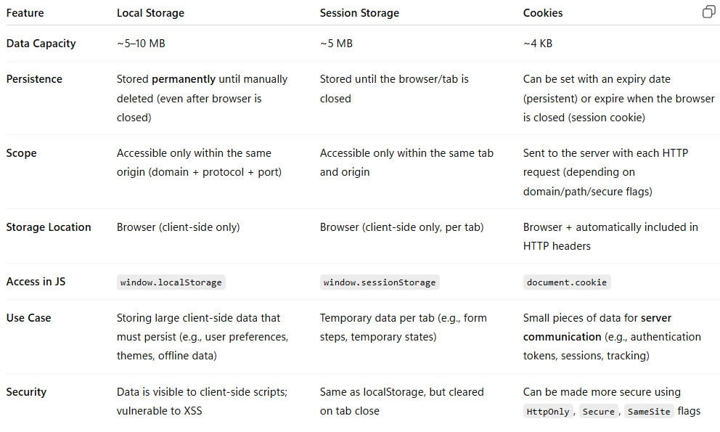

Slide 8
Geolocation API
Get geolgraphcal location for current connected user :;
Coords: latitude , longitude
Timestamp : datetime for current connected user in miiliiseconds

Slide 9
Steps for geolocation api
If(myobj.name)
1- check avaialitiy of geolocation in user browser
true
false
Message : update .
2-get permsission
true
false
Message : update .
Get data from geolocation object

Slide 10
Lat , lon from geolocation
// google maps api
//1- create object from google maps latlon (lat,lon) => location
//2- specs for map : {zoom : 17, center : location from step 1}
//3- retrieve google map : display map

Slide 11
Get API Key
Geolocation : lat , lon
1- to deal with google :
Create object using google constr . Pass for this object lat , lon : location
2- specify specs for map : {zoom:15 , center:location(step one)}
3- display map

Slide 12
Form Enhancement
Caneditable
Data-*
New Input Types
email
url
number ( min , max and step attribute)
range
date
time
color
Tel
datalist
datetime-local ( date and time )
New Attributes
Nonvalidate (for form)
placeholder
hidden
required
autofocus
pattern="[0-9]{5}"
min, max, and step
multiple
autocomplete="off"

Slide 13
